Slide 1
第三章 行列式及其应用
3.1 行列式的定义
3.2 行列式的性质
3.3 行列式的应用

Slide 2
学习要点：
1. 了解行列式的定义及其性质。
2. 会运用行列式的性质求行列式的值。
3. 重点掌握行列式在理论推导中的应用，主要有以下三个定理：
（1）行列式展式定理；
（2）克莱姆法则；
（3）行列式乘法定理。

Slide 3
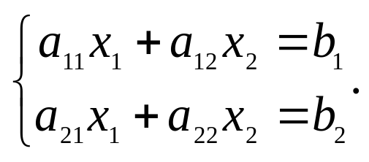
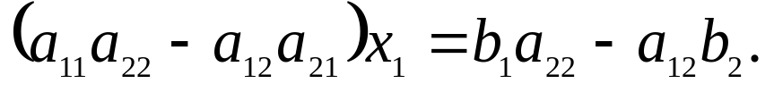
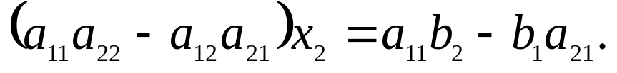
3.1 行列式的定义
引例3.1 用消元法解二元线性方程组
解 第一个方程乘以a₂₂，第二个方程乘以a₁₂，然后两方程
相减得
类似可得

Slide 4

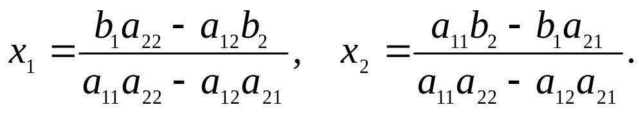
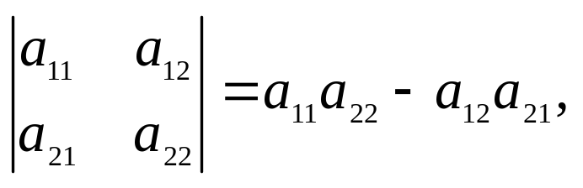
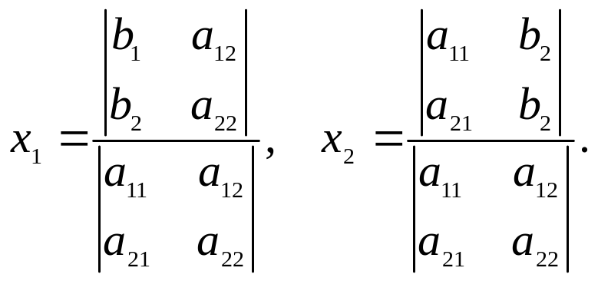
当
时, 得方程组的解
我们引进二阶行列式的概念, 即定义
那么, 方程组的解可整齐地表示为

Slide 5
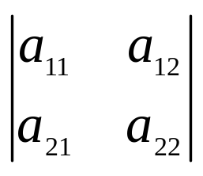
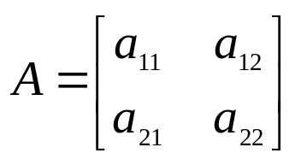
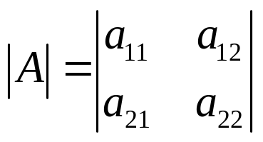
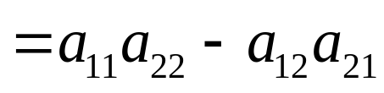
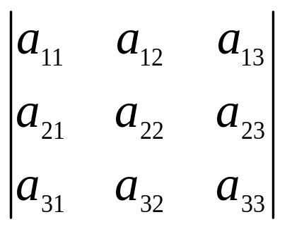
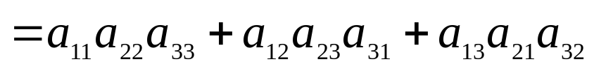

二阶行列式
又称为二阶方阵
的行列式
记作
类似地，如果定义三阶行列式

Slide 6
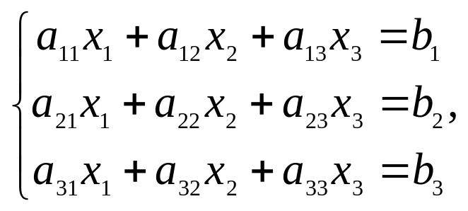
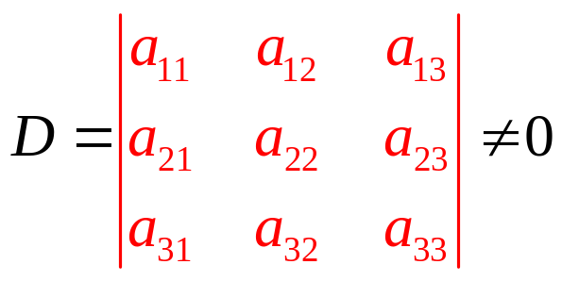
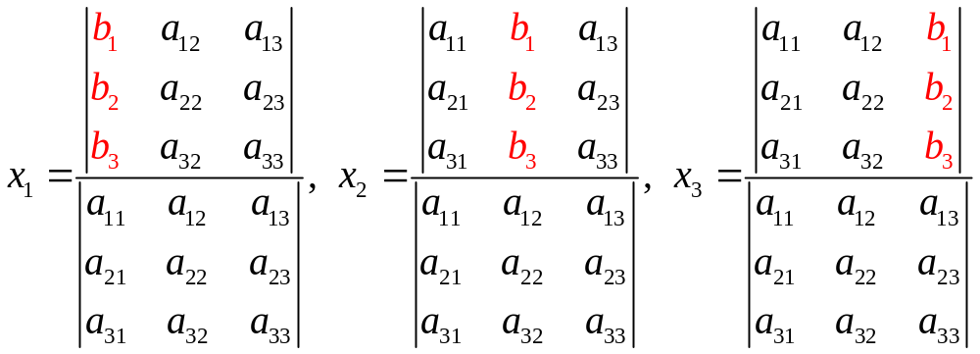
含有三个未知量的线性方程组
当系数矩阵的行列式
时，
通过计算可知其解可整齐地表示为

Slide 7
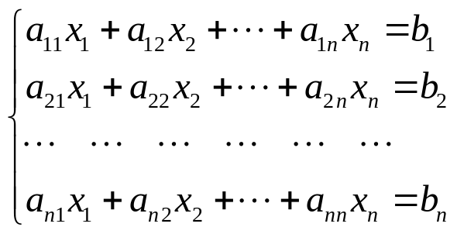
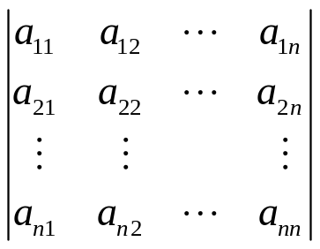
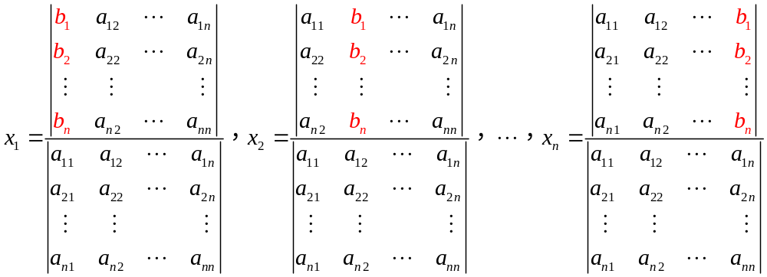
问题
设n×n的线性方程组
如何定义 n 阶行列式
使得方程组的解整齐表示为
这里假设分母不为零

Slide 8
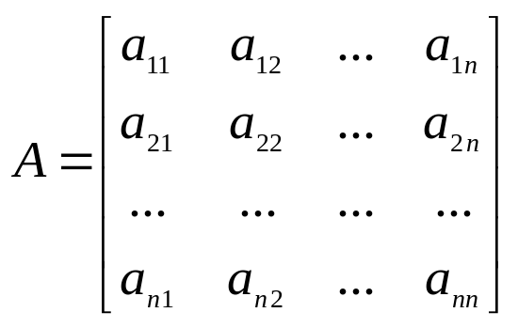
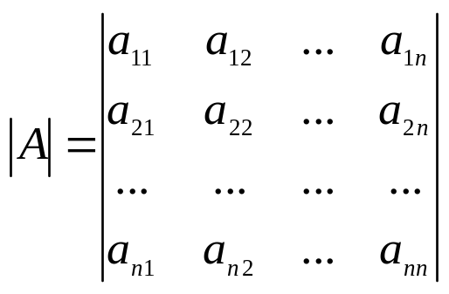

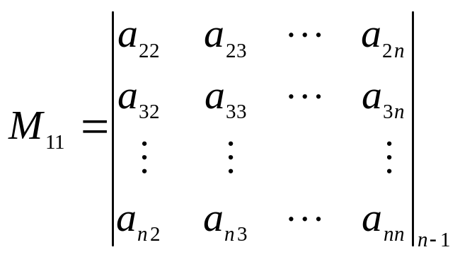
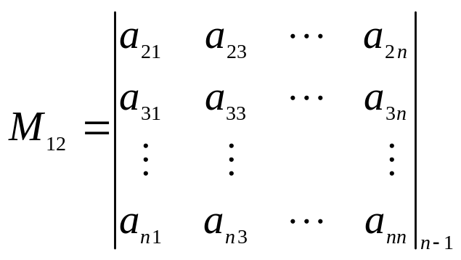


在 中划掉第 i 行和第 j 列元素而剩下的元素按原来相对位置不变所构成的低一阶的行列式，称为 (i,j) 元素的余子式，记为M_{ij} ,称A_{ij} = (-1)^{i+j} M_{ij}为 (i,j) 元素的代数余子式。
例如

Slide 9


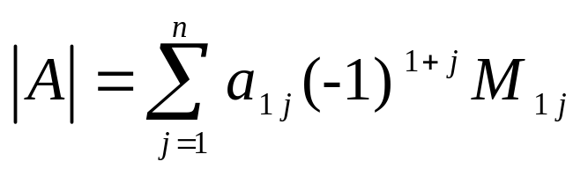
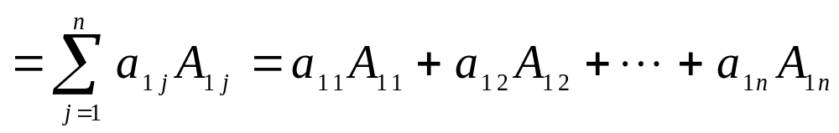
定义3.1（行列式的递归定义）
n 阶行列式
的值定义如下：
当n=1时， =a₁₁;
当n≥2时，假设对n-1阶行列式已有定义，则
（3.1）
（上式又称按第一行展开）

Slide 10
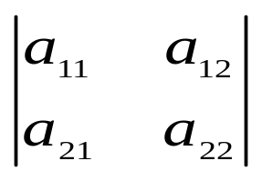
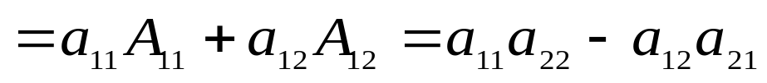
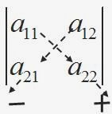
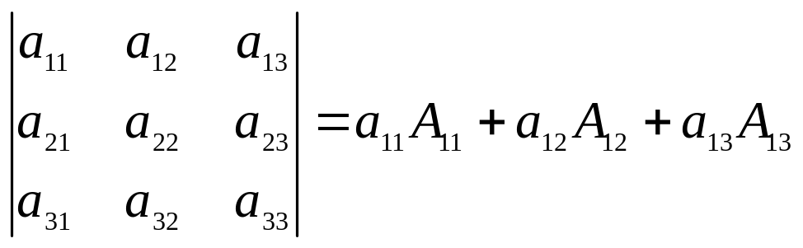
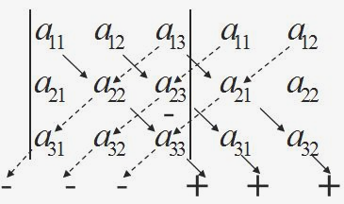
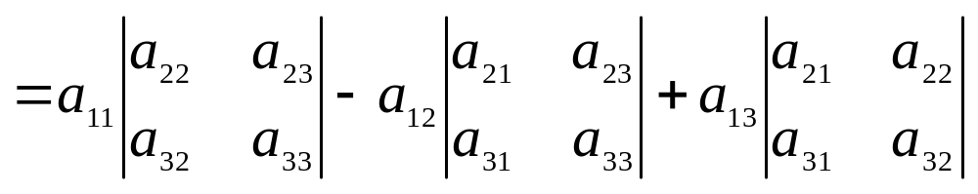
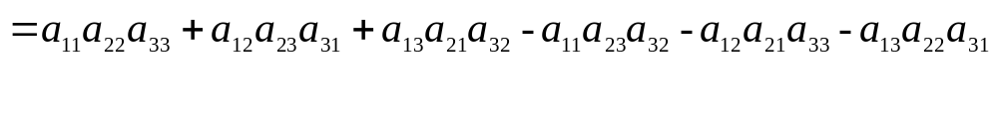
由定义，可得二阶行列式与三阶行列式的计算

Slide 11
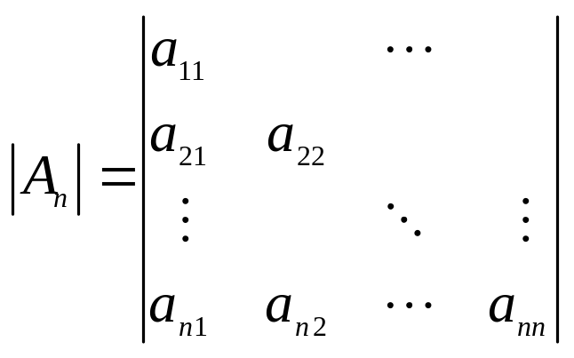
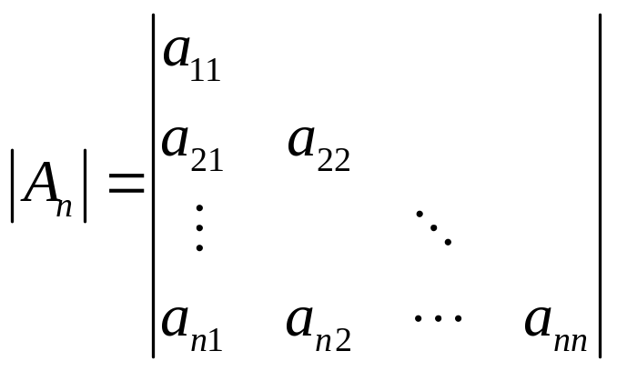
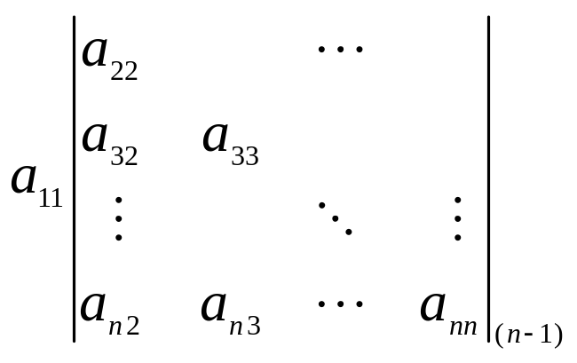
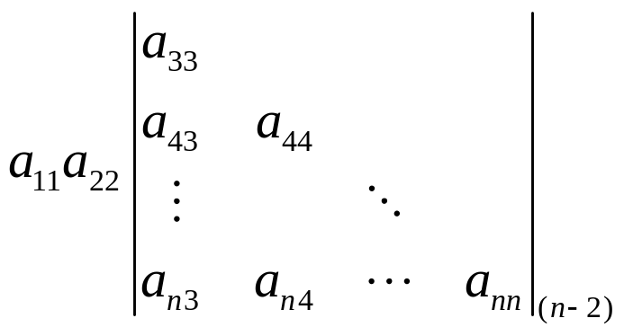
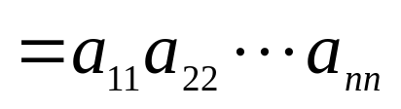

例 3.1
计算下三角行列式
解 根据行列式的定义
按第1行展开
按第1行展开

Slide 12
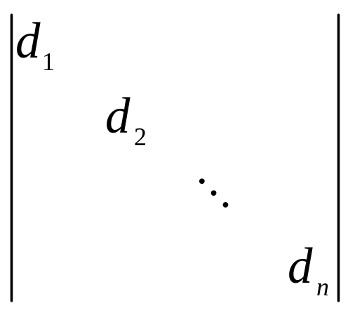
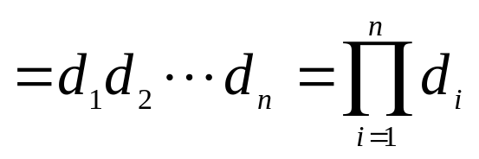
特别地，

Slide 13
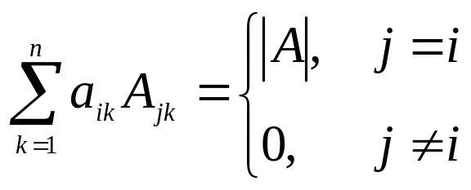
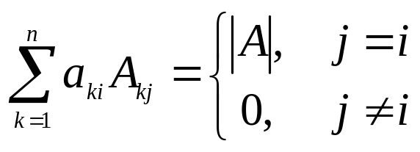

3.2 行列式的性质
定理3.1（行列式展开定理）
即行列式等于其任一行（列）元素与其对应的代数余子式乘积之和（亦即行列式可按任一行或任一列展开）；
任一行（列）元素与另一行（列）元素所对应的代数余子式乘积之和为零。

Slide 14
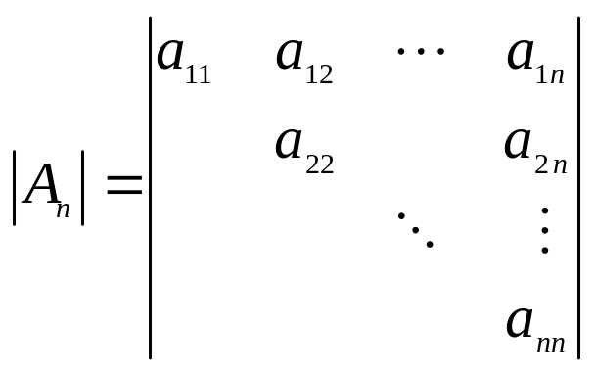
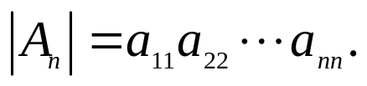
利用展开定理得到计算行列式的基本方法 I“降阶法” ，即利用行列式展开定理, 可将n阶行列式的计算转化为n-1阶行列式的计算。
例
计算上三角行列式
解
根据行列式的展开定理，按第一列展开得
小结：上(下)三角行列式等于其对角线上元素的乘积。

Slide 15

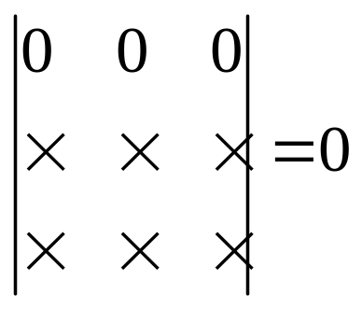
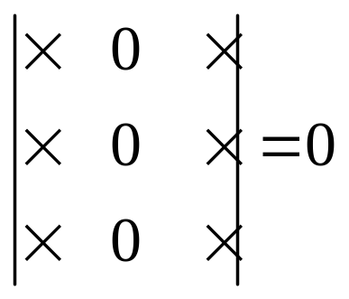
性质3.1 如果行列式 有一行（列）的 元素为零，则该行列式的值等于零。
例如

Slide 16
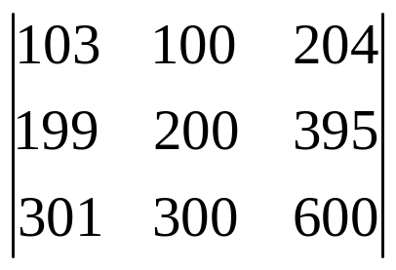
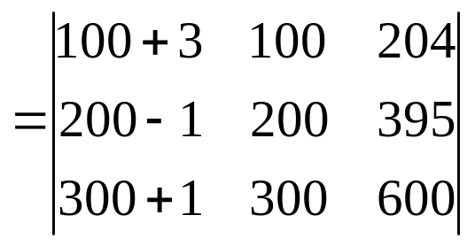
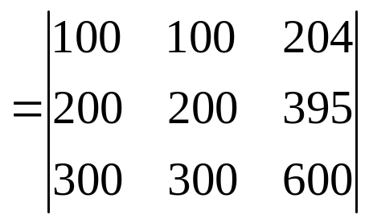
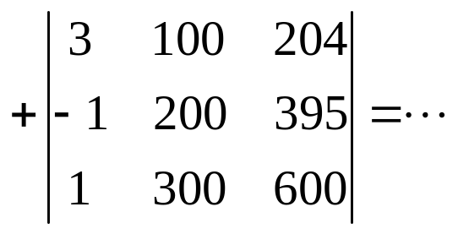
性质3.2 若行列式 的某一行（列）的所有元素均为两个数之和，则该行列式等于相应的两个行列式的和。
例如

Slide 17
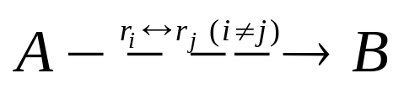
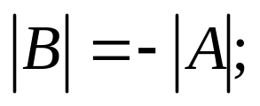





性质3.3 设A是一个方阵，
(1) 设
，则
(2) 设
，则
(3) 设
，则
相应于方阵的三种初等行（列）变换，行列式也有相应的三种行（列）变换。一次变换后，其值会发生怎样的变化呢？

Slide 18



推论3.1 如果行列式 中有两行（列）的元素相同，则该行列式的值为零。
例如

Slide 19




性质3.4 如果行列式 中的某行元素（列）有公因子，则该公因子可提到行列式的外面。
例如

Slide 20



推论3.2 对于n阶方阵A，则 是一个数。
推论3.3 如果行列式 中有两行（列）元素对应成比例，则其行列式的值为零。
例如

Slide 21

例
答案：-4

Slide 22


定理3.2
定理3.3（行列式的乘法定理）
设A，B是 n 阶方阵，则

Slide 23





例
计算行列式
解
将行列式第2、3、4列加到第一列, 得

Slide 24



例
计算 n 阶行列式
将行列式第2,3,…,n列加到第一列, 得
解

Slide 25





Slide 26


例 3.9
计算范德蒙德(Vandermonde)行列式
从最后一行开始，每行减去上一行的a_{n}倍。
解

Slide 27





按最后一列展开

Slide 28



Slide 29



3.3 行列式的应用
定义3.2（伴随矩阵的定义）
对于方阵 ，设A_{ij}表示元素a_{ij}的代数余子式，称矩阵
为 A 的伴随矩阵。
由定理3.1（行列式展开定理）可知

Slide 30


行列式的应用主要体现在理论推导 。
定理3.4
且当A可逆
方阵A可逆的充分必要条件是 ，
时，其逆矩阵 ，其中A*为A的伴随矩阵。

Slide 31






证明 必要性
设方阵A可逆，则存在A⁻¹，使
对上式两边取行列式，并利用行列式乘法定理得
所以
充分性
设 ，
由行列式展开定理
所以A可逆，且

Slide 32







例
设
证明A可逆的充要条件是
并求其逆。
例
设A，B均为n阶方阵，证明AB可逆的充分必要条件
是A，B均可逆。

Slide 33



例（2012年考题）
例（2009年考题）
A:3阶方阵， 计算

Slide 34


例（2014年考题，10分）
（1）求A的行列式，
（2）解矩阵方程

Slide 35




定理3.5 克莱姆法则
设
，则线性方程组
有唯一解
解的分量为
其中D_{j} (j=1,2,…,n)是把系数行列式 D中第 j列换成向量b而得到的行列式。
注 通常把解的分量表达式叫做克莱姆法则。

Slide 36



证明
由系数矩阵的行列式
可知A可逆，且方程组有惟一解，其解为
即

Slide 37

比较左右两边矩阵的j 行, 得

Slide 38

推论3.4
设齐次线性方程组Ax = 0，如果系数矩阵行列式
则方程组Ax = 0只有零解。

Slide 39







例
当 为何值时，齐次方程组有非零解？
解
系数行列式
按第3行展开
当 时，齐次方程组有非零解。

Slide 40



例
已知方程组
问a,b为何值时，方程组有唯一解，无解，无穷多解。有无穷多解时，求出其通解。
解
系数矩阵是方阵首选行列式法

Slide 41







当a≠1时，方程组有唯一解；
当a=1 时，方程组可能无解也可能有无穷多解，需讨论。
a=1
当 时，方程组无解。
当 时，方程组有无穷多解。

Slide 42



通解为

